Slide 1


Part1.
Auto package
一鍵佈署背後的祕密..

Slide 2
傳統的手動包版流程…
通知包版
通知QA
測試
交付完成

Slide 3
傳統的手動包版流程…
通知包版
通知QA
測試
交付完成
檢查核心
擴充版號
上git
打包angular
打包android app
打包ios
app
上傳garden
交付
核心程式
押上
tag
交付
擴充程式
擴充程式
押tag

Slide 4
傳統的手動包版流程…
通知包版
通知QA
測試
交付完成
檢查核心
擴充版號
上git
打包angular
打包android app
打包ios
app
上傳garden
交付
核心程式
押上
tag
交付
擴充程式
擴充程式
押tag
60 mins

Slide 5
傳統的手動包版流程…
通知包版
通知QA
測試
交付完成
檢查核心
擴充版號
上git
打包angular
打包android app
打包ios
app
上傳garden
交付
核心程式
押上
tag
交付
擴充程式
擴充程式
押tag
60 mins
20 mins

Slide 6
傳統的手動包版流程…
通知包版
通知QA
測試
交付完成
檢查核心
擴充版號
上git
打包angular
打包android app
打包ios
app
上傳garden
交付
核心程式
押上
tag
交付
擴充程式
擴充程式
押tag
60 mins
20 mins
若是重包 3 次: 80 x 3 = 240 mins

Slide 7

傳統的手動包版流程…
通知包版
通知QA
測試
交付完成
檢查核心
擴充版號
上git
打包angular
打包android app
打包ios
app
上傳garden
交付
核心程式
押上
tag
交付
擴充程式
擴充程式
押tag
60 mins
20 mins
若是重包 3 次: 80 x 3 = 240 mins
而且我要一直守在電腦前..

Slide 8
X == 3
As a developer:

Slide 9
X == 3
As a developer:
vs.
3 == X

Slide 10
X == 3
As a developer:
當你少打一個=，編譯會過…
vs.
3 == X

Slide 11
X == 3
As a developer:
當你少打一個=，編譯會過…
vs.
3 == X
當你少打一個=，編譯自動化擋掉…

Slide 12
X == 3
As a developer:
當你少打一個=，編譯會過…
vs.
3 == X
當你少打一個=，編譯自動化擋掉…
自動化

Slide 13
X == 3
As a developer:
當你少打一個=，編譯會過…
自動化
vs.
3 == X
當你少打一個=，編譯自動化擋掉…

Slide 14
自動化包版背後的祕密..
原本手動包版 1 次需要 80 分鐘…
我想解的是…
以後不會因為包錯而有下一個 80 分鐘。

Slide 15
自動化包版背後的祕密..
原本手動包版 1 次需要 80 分鐘…
我想解的是…
以後不會因為包錯而有下一個 80 分鐘。
況且，我根本不需要 80 分鐘 !

Slide 16
From Manual
To Automatic

Slide 17
傳統的手動包版流程…
通知包版
通知QA
測試
交付完成
檢查核心
擴充版號
上git
打包angular
打包android app
打包ios
app
上傳garden
交付
核心程式
押上
tag
交付
擴充程式
擴充程式
押tag
60 mins
20 mins

Slide 18
自動化包版流程…
通知包版
通知QA
測試
交付完成
交付
核心程式
押上
tag
交付
擴充程式
擴充程式
押tag
60 mins
20 mins

Slide 19
自動化包版流程…
通知包版
通知QA
測試
交付完成
交付
核心程式
押上
tag
交付
擴充程式
擴充程式
押tag
60 mins
20 mins
30 mins

Slide 20
自動化包版流程…
通知包版
通知QA
測試
交付完成
50 %
交付
核心程式
押上
tag
交付
擴充程式
擴充程式
押tag
60 mins
20 mins
30 mins

Slide 21
自動化包版流程…
通知包版
通知QA
測試
交付完成
50 %
60 mins
20 mins
30 mins

Slide 22
自動化包版流程…
通知包版
通知QA
測試
交付完成
50 %
20 mins
60 mins
30 mins
10 mins

Slide 23
自動化包版流程…
通知包版
通知QA
測試
交付完成
50 %
50 %
20 mins
60 mins
30 mins
10 mins

Slide 24
自動化包版流程…
通知包版
通知QA
測試
交付完成
50 %
50 %
20 mins
60 mins
30 mins
10 mins
40 分

Slide 25


自動化包版流程…
通知包版
通知QA
測試
交付完成
50 %
50 %
20 mins
60 mins
30 mins
10 mins
40 分

Slide 26
How FAST
From Manual
To Automatic

Slide 27
傳統手動包版流程…
通知包版
通知QA
測試
交付完成
檢查核心
擴充版號
上git
打包angular
打包android app
打包ios
app
上傳garden
交付
核心程式
押上
tag
交付
擴充程式
擴充程式
押tag
60 mins
20 mins
若是重包 3 次: 80 x 3 = 240 mins

Slide 28
傳統手動包版流程…
若是重包 3 次: 80 x 3 = 240 mins

Slide 29
傳統手動包版流程…
若是重包 3 次: 80 x 3 = 240 mins
自動化包版流程…
通知包版
通知QA
測試
交付完成
30 mins
10 mins
只需要做 1 次: 40 x 1 = 40 mins

Slide 30
傳統手動包版流程…
若是重包 3 次: 80 x 3 = 240 mins
240
自動化包版流程…
40
只需要做 1 次: 40 x 1 = 40 mins

Slide 31
如果我是 PM …
/
= 22 %
40
240
78 %

Slide 32
如果我是 RD …
/
= 0.4 %
1
240
99.6 %

Slide 33
包版速度變快，有誰敢直接從DEV上到Deliver?
Deliver
DEV

Slide 34

Part2.
version control
包版速度變快後，你需要好的
Version
Control

Slide 35
Deliver
DEV

Slide 36
Deliver
SIT
DEV

Slide 37



V1 版本這禮拜要交付給客戶，請 RD 協助包版並請 QA 複測 mantis。
( 臭 RD, 程式都亂修..)

Slide 38
Deliver
SIT
DEV
V1

Slide 39
Deliver
SIT
修好
DEV
V1

Slide 40
Deliver
SIT
退回
修好
DEV
V1

Slide 41
Deliver
SIT
退回
修好
修好
DEV
V1

Slide 42
Deliver
SIT
退回
退回
修好
修好
DEV
V1

Slide 43
Deliver
SIT
退回
退回
修好
修好
修好
DEV
V1

Slide 44
Deliver
測ok
SIT
退回
退回
修好
修好
修好
DEV
V1

Slide 45
V1
Deliver
測ok
SIT
退回
退回
修好
修好
修好
DEV
V1

Slide 46
假設過程中需要5天…
V1
Deliver
測ok
SIT
退回
退回
修好
修好
修好
DEV
V1

Slide 47
假設過程中需要5天…
V1
Deliver
V2
測ok
SIT
退回
退回
修好
修好
修好
DEV
V1

Slide 48
假設過程中需要5天…
V1
Deliver
測ok
SIT
退回
退回
修好
修好
修好
DEV
V1
V2
V2得在5天後開始…

Slide 49
假設過程中需要5天…
V1
Deliver
測ok
SIT
退回
退回
修好
修好
修好
freeze
DEV
V1
V2
V2得在5天後開始…

Slide 50
假設過程中需要5天…
V1
Deliver
測ok
SIT
退回
退回
修好
修好
修好
freeze
DEV
V1
V2
V2可以接續進行

Slide 51
假設過程中需要5天…
V1
Deliver
測ok
SIT
退回
退回
修好
修好
修好
freeze
幫 RD 省下的時間
DEV
V1
V2
V2可以接續進行

Slide 52
808,704,000,000
/ 1000 = 808704000 秒
/ 每分 60 秒 = 13478400 分
/ 每小時 60 分 = 224640 小時
/ 每天 24 小時 = 9360 天
/ 每年 12 月 = 780 天 / 每月
/ 每個月 12 次交付 = 65 天 / 每次交付
/ 13 個 RD = 5 天 / 每次交付

Slide 53
當 V1 交付給客戶完，正在開發 V2 時 …

Slide 54
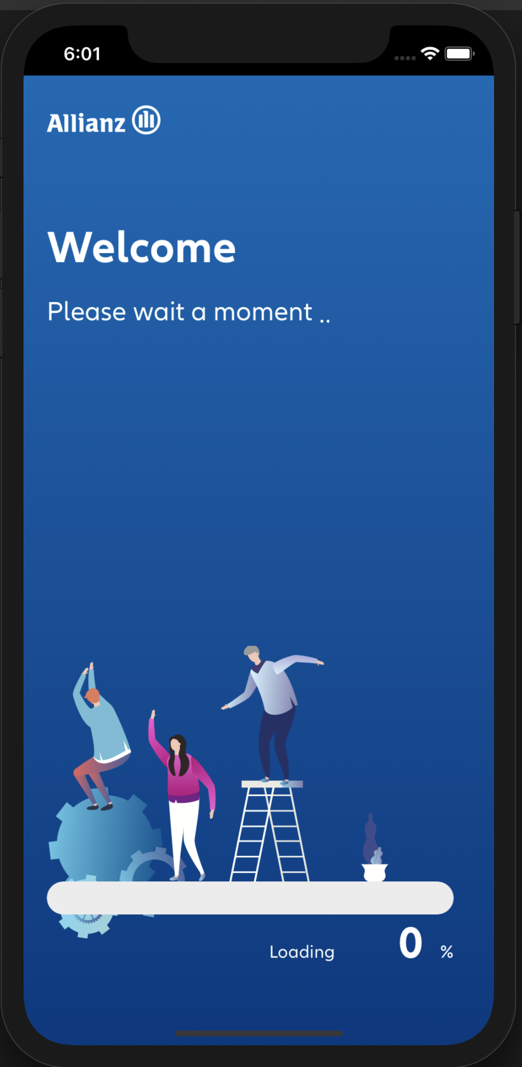
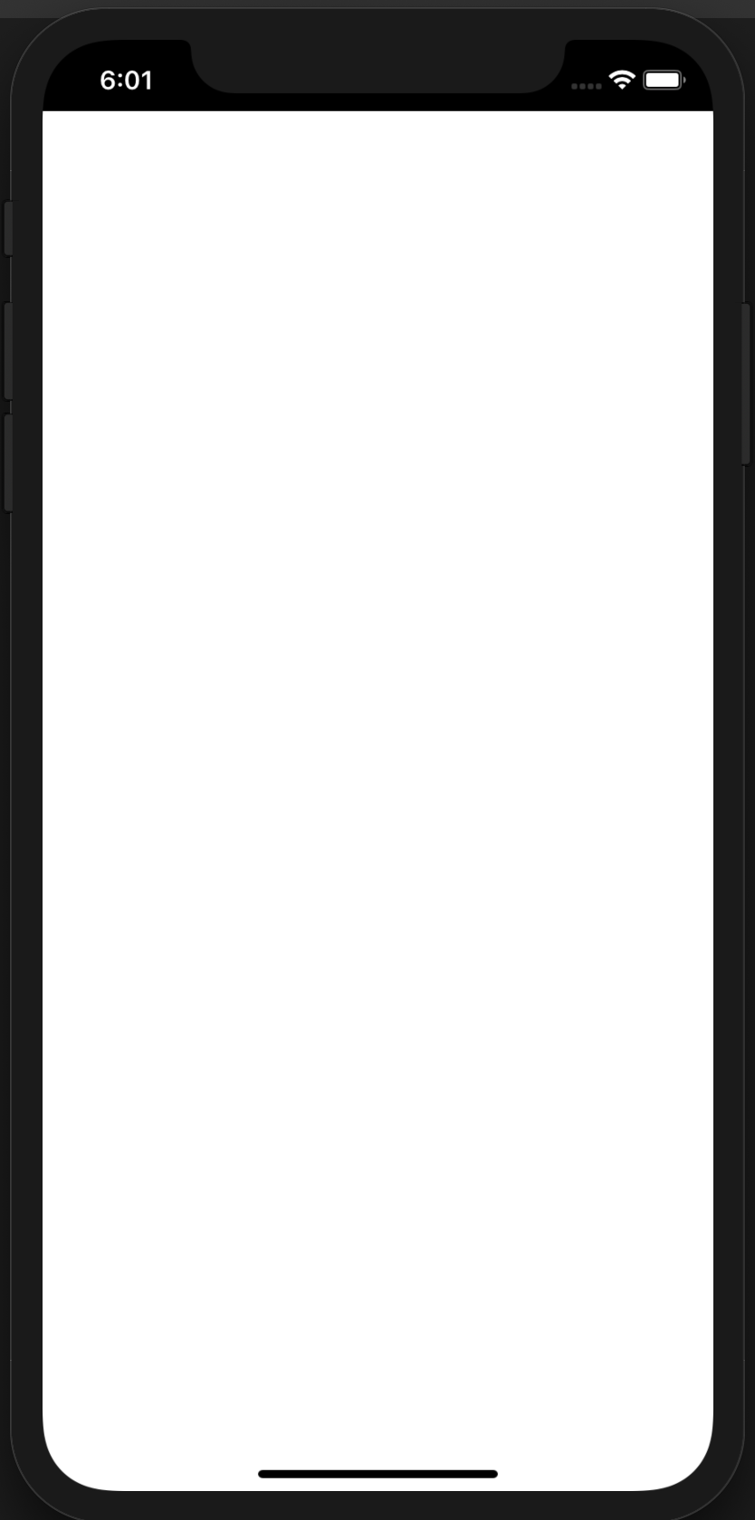

Slide 55
What is HotFix ?

Slide 56
V1
Deliver
測ok
SIT
退回
退回
退回
修好
修好
修好
修好
修好
freeze
DEV
V1
V2

Slide 57
V1
Deliver
測ok
SIT
退回
退回
退回
修好
修好
修好
修好
修好
freeze
客戶上線中的網站需要緊急修復, 該怎麼辦 ?
DEV
V1
V2

Slide 58
V1
Deliver
測ok
SIT 已經往後走，此時和Deliver已經不一致
SIT
退回
退回
退回
修好
修好
修好
修好
修好
freeze
客戶上線中的網站需要緊急修復, 該怎麼辦 ?
DEV
V1
V2

Slide 59
V1
Deliver
UAT
SIT 已經往後走，此時和Deliver已經不一致
測ok
SIT
退回
退回
退回
修好
修好
修好
修好
修好
freeze
客戶上線中的網站需要緊急修復, 該怎麼辦 ?
DEV
V1
V2
V2可以接續進行

Slide 60
V1
Deliver
UAT 和 Deliver的版本歷程一樣，以利還原問題…
UAT
SIT 已經往後走，此時和Deliver已經不一致
測ok
SIT
退回
退回
退回
修好
修好
修好
修好
修好
freeze
客戶上線中的網站需要緊急修復, 該怎麼辦 ?
DEV
V1
V2
V2可以接續進行

Slide 61
基於以上自動化 / 流程 控管的優點

Slide 62
Neux VCSA
Copyright © 2020 Neux. All rights reserved

Slide 63
Neux
V ersion
C ontrol
S tandard A pproach

Slide 64
速度

Slide 65
自動化 包版 / 交付
對於 PM 來說，節省 78 %
對於 RD 來說，節省 99.6 %

Slide 66
流程

Slide 67
將任務分成 5 階段, 應付任何情況
正常開發到交付
多個版本同時進行
QA 測試退回
客戶上線程式緊急修復

